Slide 1
An Empirical Study of Training Self-Supervised Vision Transformers
MoCo v3
2021/04/05

Slide 2
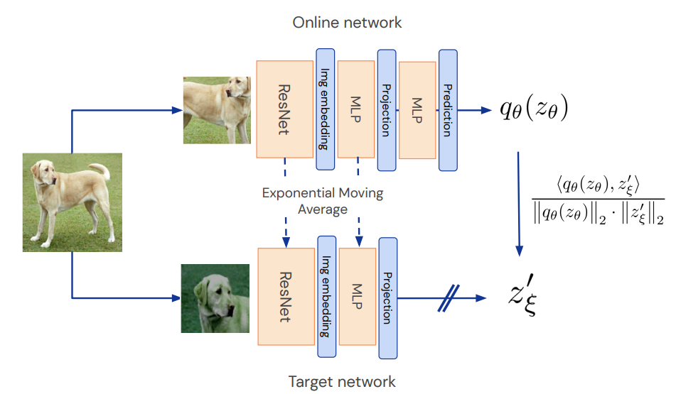
Review BYOL framework
MSE loss

Slide 3
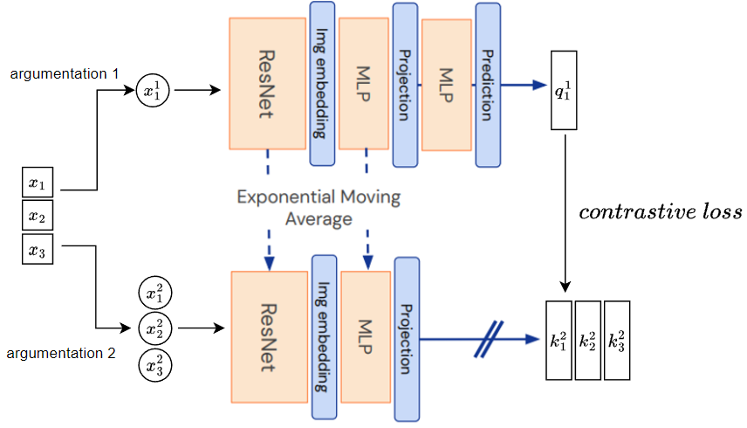
MoCo v3 framework
捨棄 MoCo v1 的 memory bank

Slide 4
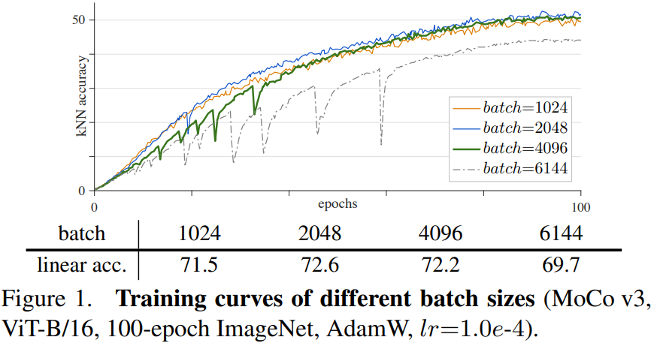
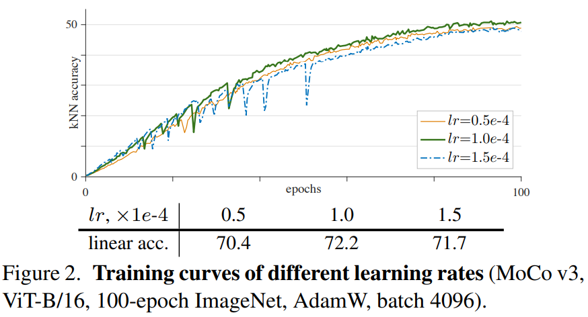
Self-Supervised training Vision Transformer
Batch size 或 learning rate 過大使得訓練不穩定，影響到模型的準確度
Notes:
一般 learning rate 都會根據 batch size 做一些 scale 的操作。這裏用的是lr x batch_size / 256」。
Learning rate 小 under-fitting
Learning rate 大 unstable

Slide 5
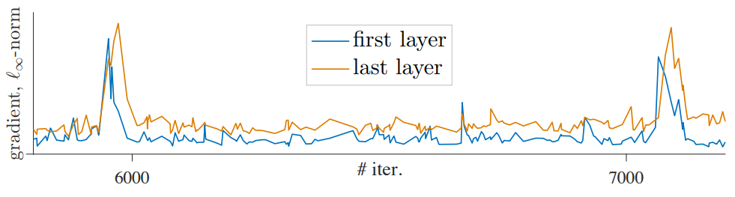
Observing gradient
觀察模型訓練時的 gradient，發現 gradient 會有一些尖刺
往往是第一層先出現，然後過幾十個 iteration 之後，最後一層才出現

Slide 6
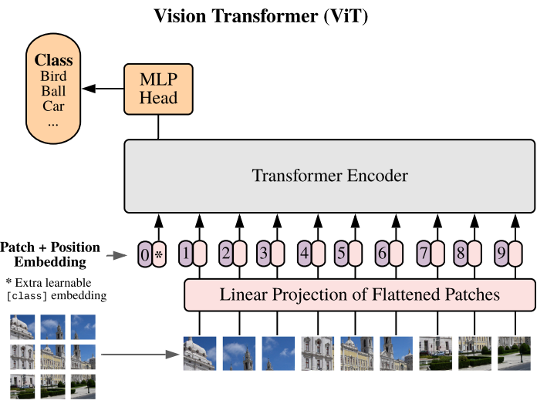
Random Patch Projection
訓練不穩定是發生在訓練時前面幾層淺層網絡上的，然後才慢慢衍生到後面幾層
作者選擇不訓練 patch projection layer
Freeze this layer

Slide 7
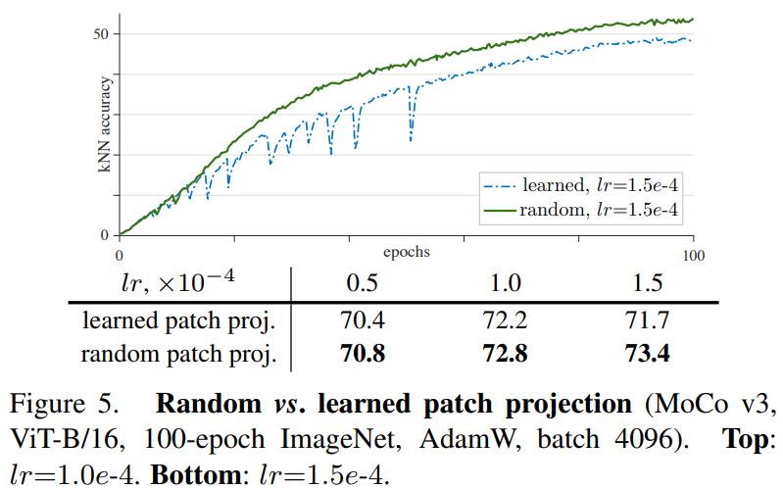
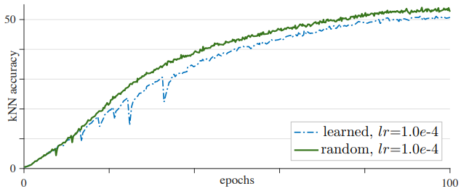
Random Patch Projection
不訓練 patch projection layer 改善訓練不穩定的情況

Slide 8
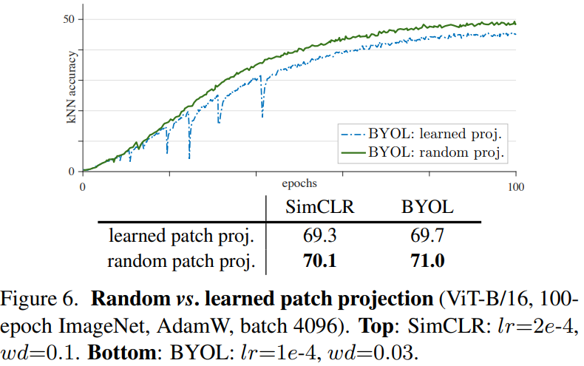
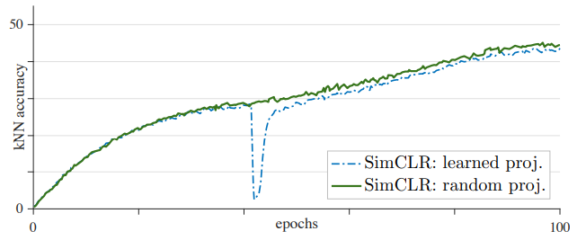
Random Patch Projection
發現其他 self-supervised framework 在訓練 ViT 也會有訓練不穩定的情況
不訓練 patch projection layer 對其他 self-supervised framework + ViT 的情況都有效

Slide 9
Random Patch Projection
即使用Random Patch Projection，lr 太大，訓練還是會不穩定。
Notes:
作者也說了「fix random patch 不能解決訓練不穩定的問題，僅僅只是緩解。」
fix 第一層，也僅僅只是因爲他是唯一的非 transformer 的層。

Slide 10
Experiment
Pre-train on 1.28M ImageNet-1K
Linear evaluation

Slide 11


Ablations of ViT + MoCo v3
比較不同 Position embedding 方法的影響
比較有沒有使用 CLS token 的影響

Slide 12
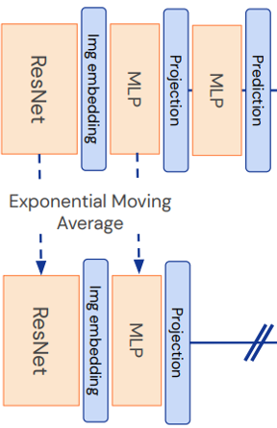
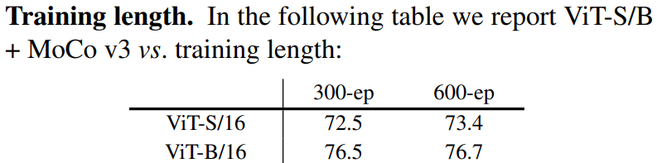
Ablations of ViT + MoCo v3
比較 MLP 裡面有沒有 batch normalization 的影響
比較有沒有使用prediction head的影響
比較訓練時間長度對 performance 的提升

Slide 13
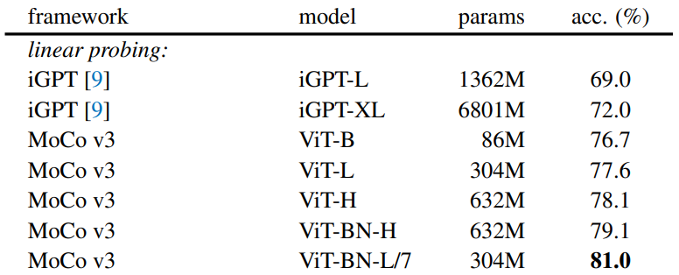
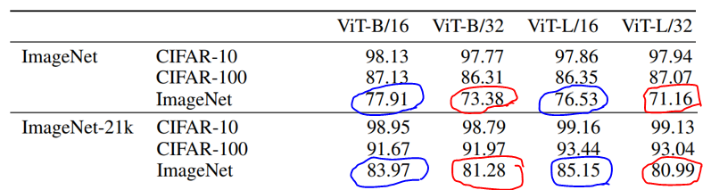
Comparisons with Original ViT paper – Linear evaluation
用 imageNet 1k 做預訓練的情況下 :
MoCo v3 隨著模型變大，準確度提升
與 supervised training 的結果相反
Original vision transformer paper
Supervised training

Slide 14
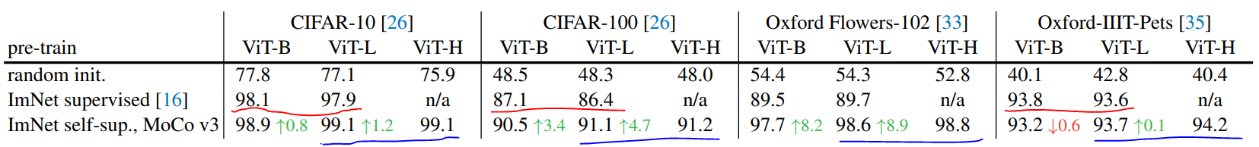
Comparisons with Original ViT paper – Transfer Learning
用 ImageNet 1k 做預訓練、end-to-end fine tuning
在原始的 ViT 論文中，
MoCo v3 可以在使用少量的 data 的情況下，讓更大的 ViT 訓練更好的 performance
但是用 ImageNet 21k 與 JFT-300M 數據集等大量的 data 以 supervised的方式對 ViT 做預訓練，fine tune 的結果還是有更好的 performance

